Slide 1
Win 10 環境下安裝 Code Sourcery

Slide 2
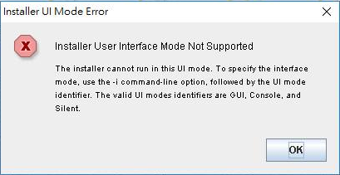
錯誤訊息
如果同學電腦的作業系統是 win 10，
使用公佈欄上提供的 Code Sourcery 安裝檔案應該會出現如右方圖片的錯誤訊息

Slide 3
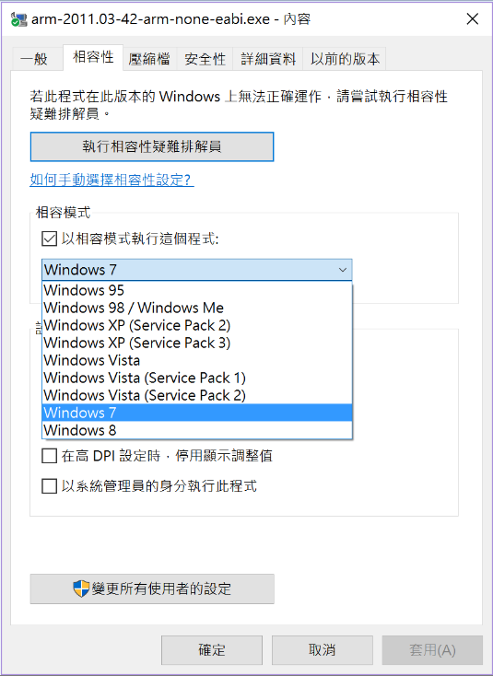
解決方法
1. 右鍵點選安裝檔選擇內容
2. 進入相容性標籤中
3. 將<以相容模式執行這個程式> 選項打勾，並選擇 Windows 7

